Slide 1
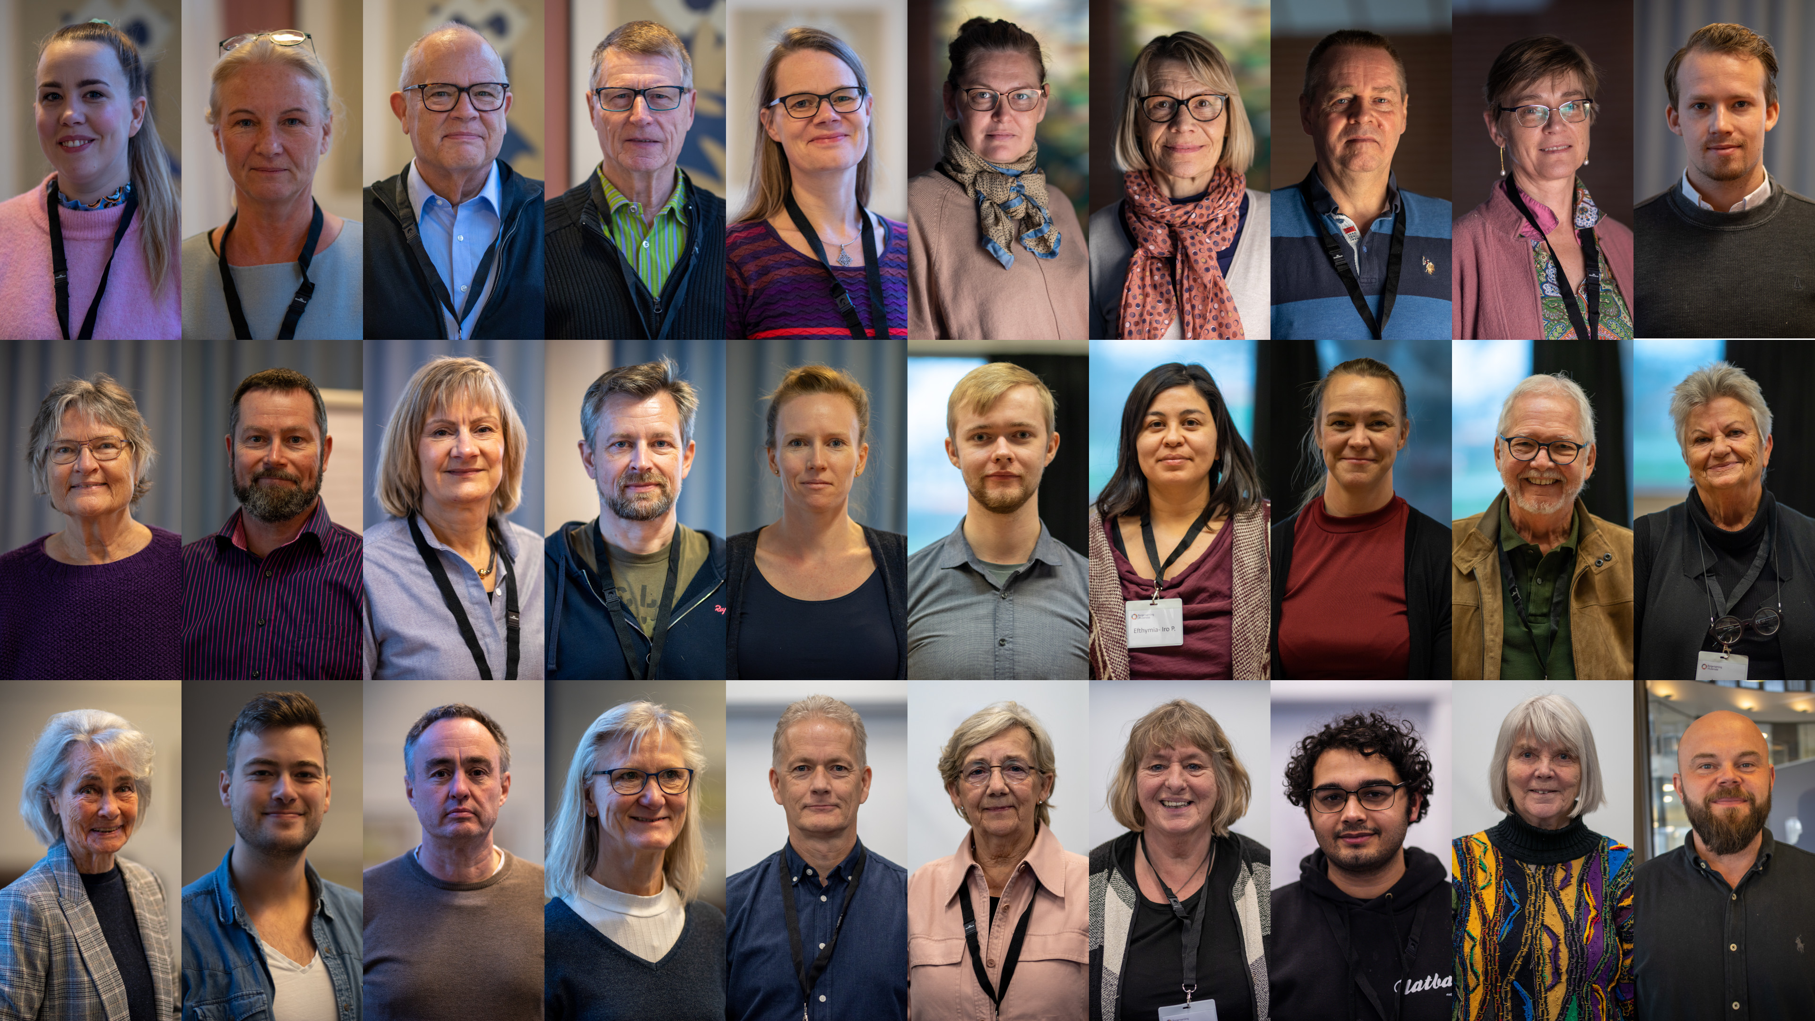
Borgersamling om bæredygtigt forbrug
Zakia Elvang, partner og demokratirådgiver
i We Do Democracy 30. marts 2022

Slide 2
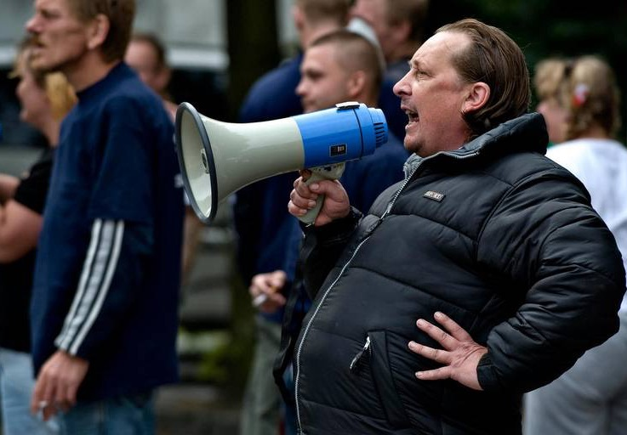
Åbne invitationer skaber lukkede løsninger - traditionel borgerinddragelse kalder ofte på enten meget engagerede eller frustrerede borgere

Slide 3
…hvordan sikrer vi reel repræsentativ deltagelse og løsninger på tværs af regionernes borgere?

Slide 4
En borgersamling – kort fortalt
Deltagerne er repræsentativt udtrukket ved lodtrækning på baggrund af relevante parametre.
Borgerne samles i mindst 20 timer samlet over flere dage for at behandle et spørgsmål fra politikerne.
Borgersamlingen får viden fra eksperter og hører interessenter.
Faciliteret proces hvor borgerne arbejder i skiftende grupper.
De arbejder med værdier, temaer og mulige løsninger og ender med at skrive en række anbefalinger til politikerne.
Politikerne forpligter sig til at igangsætte og modtage borgersamlingens anbefalinger - forpligter sig ikke til beslutning.
Proces: offentligt, tilgængeligt og transparent
Opgave: rådgive og anbefale – ikke designe eller beslutte.

Slide 5
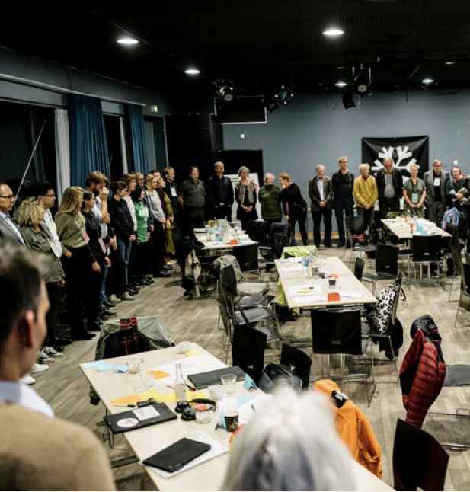
Potentiale
Modigere og mere visionære politiske visioner og beslutninger
Løsninger, der er drevet af borgernes behov, prioriteringer og medansvar
Reel repræsentation og dyb rådslagning - bygger bro mellem holdninger og modsætninger
Ekspertbaseret viden og brug af interessenter, der giver kvalificerede og afbalancerede anbefalinger
Styrker borgernes demokratiske selvtillid og deltagelse i implementeringen

Slide 6
Borgerlodtrækning case: Rudersdal
Alle borgere (fra 16 år) er inviteret via e-Boks
815 tilmeldte borgere
36 repræsentativt udvalgte borgere

Slide 7
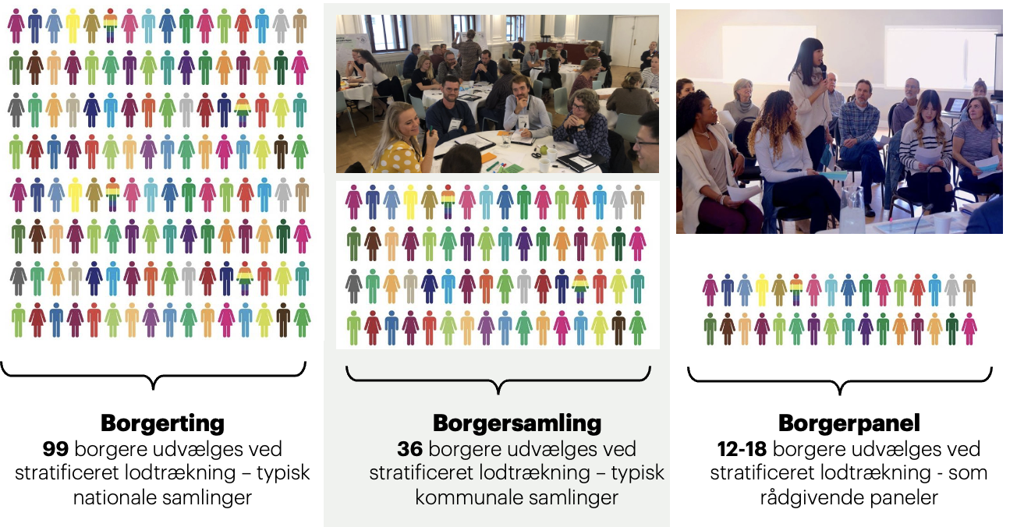
Borgersamling eller borgerting?

Slide 8
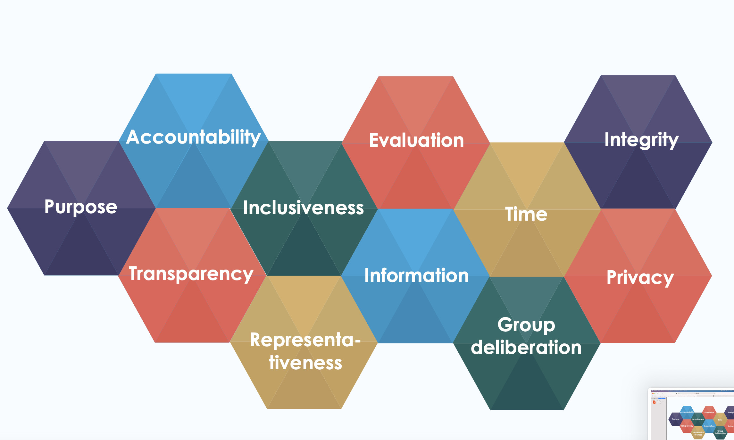
OECD’s deliberative principper
Citizens’ Assemblies

Slide 9
Verden oplever en bølge af deliberativt demokrati Citizens’ Assembly – Borgersamlinger og borgerting [rådslagningsdemokrati]

Slide 10
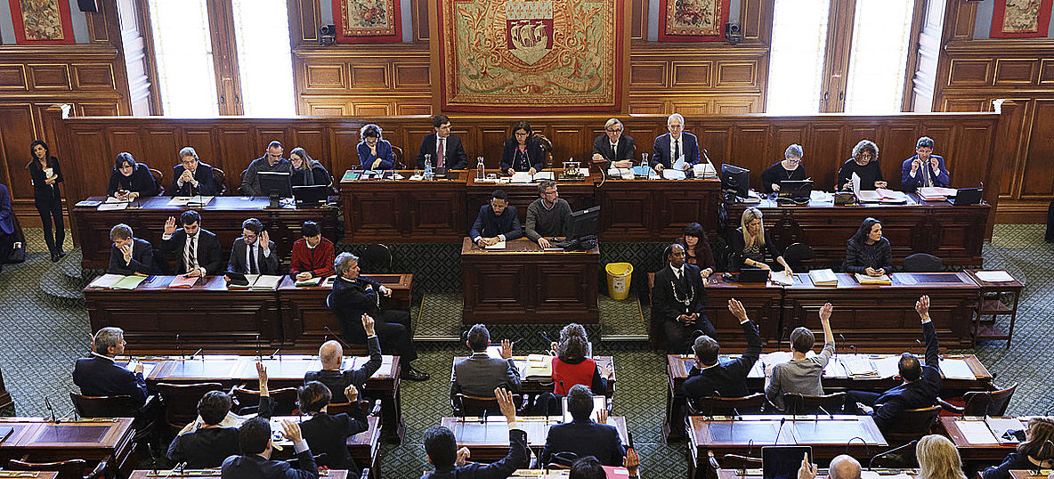
Paris vedtager et permanent borgerting
Vedtaget d. 14. oktober 2021

Slide 11
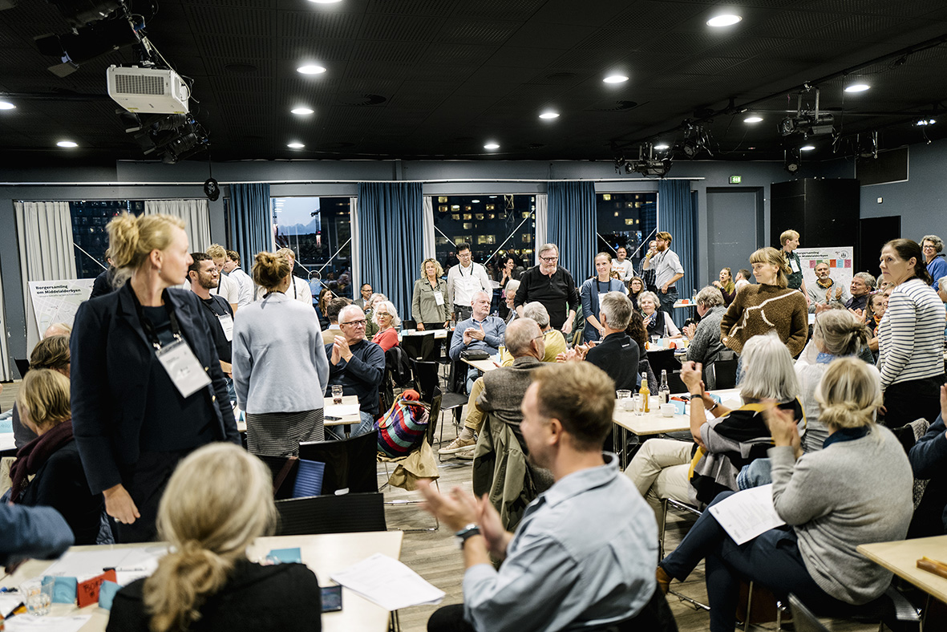
Borgersamling om Middelalderbyen
Københavns Kommune (2019)

Slide 12
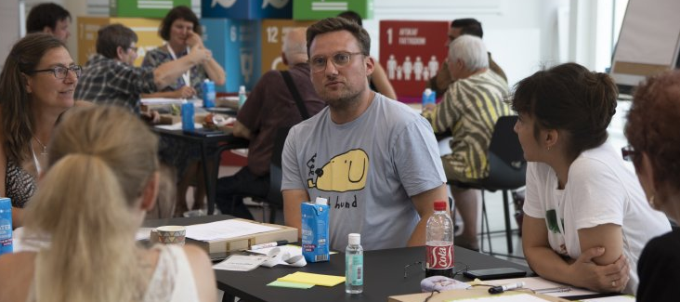
Borgersamling om Albertslunds Fremtid
Albertslund Kommune (2020)

Slide 13
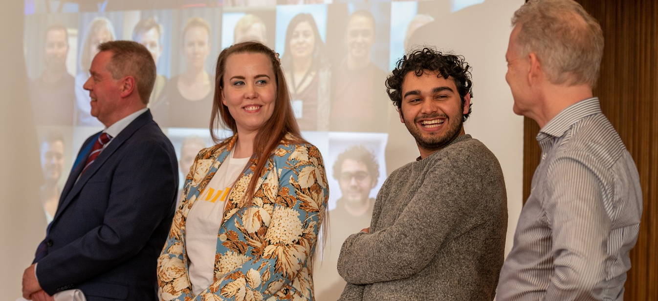
Borgersamling om FN’s Verdensmål
Rudersdal Kommune (2020/21)

Slide 14
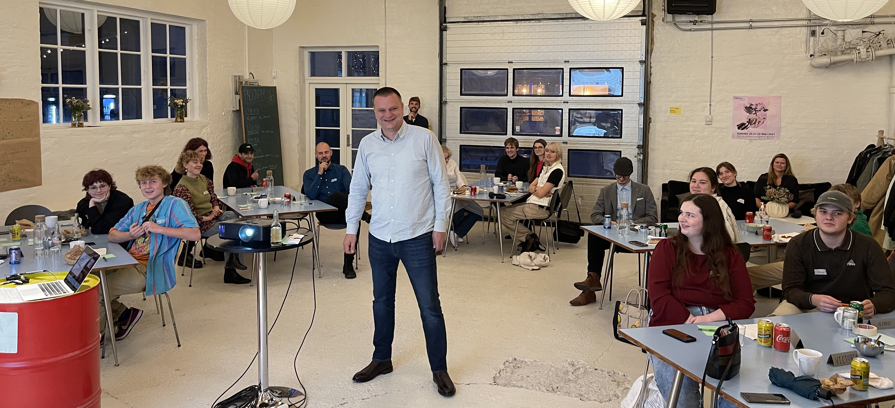
Københavns Ungeborgersamling
Københavns Kommune (2021/22)

Slide 15
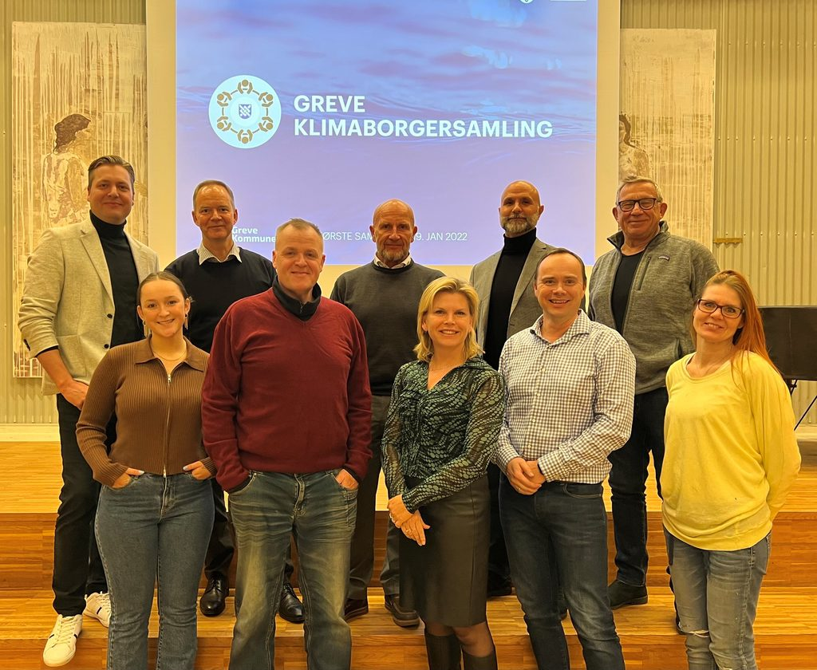
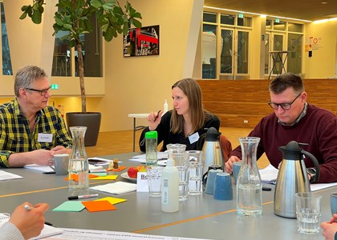
Klimaborgersamling
Greve Kommune (2022)

Slide 16
Borgersamling om bæredygtigt forbrug
66 borgere fra Region Syddanmark og Region Hovedstaden
Udvikler vision for det gode liv med bæredygtigt forbrug
…og anbefalinger til politiske tiltag der kan realisere visionen
Udvalgte anbefalinger kan realiseres som konkrete pilotprojekter
Borgerne (ud)dannes samtidig til ambassadører
Den overordnede opgave, som borgersamlingen stilles, lyder således:
”Vi har brug for din hjælp til at forestille os en fremtid med bæredygtigt forbrug”

Slide 17
Projektets forløb i store træk
Invitation til borgersamlingen udsendes
3. samling Værtskab og deltagelse
4. samling Værtskab og deltagelse
(6. samling) Værtskab og deltagelse
1. samling
Værtskab og deltagelse
Pilotprojekter igangsættes
september
november
januar
marts
april
april
september
januar
februar
marts
september
Klimafolkemøde Mulighed for at branding og deltagelse i event
2. samling Værtskab og deltagelse
Åbent borgermøde Mulighed for deltagelse fra politikere, forvaltning
5. samling Værtskab og deltagelse
National, regional og kommunal lancering

Slide 18
Jeres rolle i projektet
Invitationen til borgerne (Lars Gaardhøj afsender)
Observatører ved borgersamlingens møder
Besøge borgersamlingerne og bakke op om borgernes arbejde
Lancering af borgersamlingen
Værtskab for ét af møderne
Deltage i det offentlige møde
Diverse lokale arrangementer
Advisory Board
Rådgivende instans, der skal give borgersamlingen legitimitet og komme med input til borgersamlingens overordnede forløb og ekspertgruppen
Skabe opmærksomhed omkring borgsamlingens anbefalinger og medvirke til politisk forankring i egen organisation
Hjælpe med at navigere i projektets interessentlandskab

Slide 19
Modtagelse af anbefalingerne
High-profile lancering af anbefalingerne og evt. lokale lanceringer
Regionsrådet modtager anbefalingerne
Behandling af anbefalingerne i administrationen og relevante udvalg
Realisering af udvalgte anbefalinger – ”klippe snore”, bakke op om pilotprojekterne etc.

Slide 20
Få mere viden:
Deltag i ”Masterclass i Deliberativt Demokrati”
borgersamling.dk
wedodemocracy.dk
Se kommunale borgersamlinger: albertslund.dk, rudersdal.dk, greve.dk, kk.dk
OECD: ”Good Practice Principles for Deliberative Processes for Public Decision Making”
3
3

